Slide 1
З. Фройд Гальмування, симптом, тривога
Львівський психоаналітичний інститут ментального здоров’я
Проект «Читали Фройда – зібрали колекцію»
2019
Автор презентації: Ящук Альона

Slide 2
Гальмування, симптом, тривога VII
В інфантильних фобіях “Ego” мусить протистояти лібідонозній прив’язаності “Id” до об’єктів. Тому що поступка “Ego” = небезпеці кастрації.
Випадок маленького Ганса :
(+ Едипів комплекс)
Після виникнення фобії зникла прив’язаність до матері, яка була витіснена симптомом заміщення. Та утворилася з агресивного “потягу”.
Випадок “фобія вовка”:
(-Едипів комплекс)
З витісненого “потягу” (який є жіночою установкою) до батька утворився симптом.
Організація лібідо за Фройдом: оральна стадія розвитку > садистично-анальна>генітальна. Всі ці компоненти сексуального “потягу” є рівними. Натомість виявлення двох груп (ворожий та лібідонозний) “потягів” наче знищує попередню конструкцію послідовних фаз організації лібідо.

Slide 3
Відношення тривоги до кастрації
1) “Ego” фіксує небезпеку > дає сигнал тривоги за допомогою “Lust-Unlust” > припиняє небезпечний процес в “Id” (незрозумілим чином) > одночасно відбувається утворення фобій
2) Кастраційна тривога отримує інший об’єкт (в спотвореному вигляді – страх бути вкушеним конем, з’їдженим вовком у маленького Ганса) > замість страху бути кастрованим батьком.
Виникнення цієї проекції має 2 переваги:
Уникнення амбівалентного конфлікту;
Дозволяє “Ego” призупинити розвиток тривоги.

Slide 4
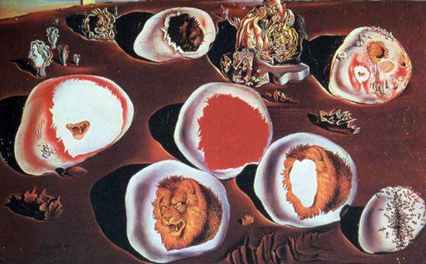
Сальвадор Далі- “Пристосованість бажання”, 1929 рік
Лев’ячі голови означають – зубаті вагіни, цей сильний образ представляє потенціал жінки який може травмувати або навіть каструвати чоловіка.

Slide 5
Тривога фобії є “факультативною”/ “не обов’язковою” лише тоді, коли її “об’єкт” стає предметом сприйняття:
Немає батька > немає страху кастрації
Фігура Батька замінюється фігурою тварини.
Уникання тривоги > звільнитись від тривоги
Проекція, як характер фобії заміняє внутрішню небезпеку “потягу” на зовнішню.
Від зовнішньої небезпеки можливо захиститись “втечою і униканням” цього сприйняття, а від внутрішньої небезпеки ніяка втеча не допоможе. Тобто тоді “потяг”> не несе небезпеки, а зовнішня небезпека >кастрацію.
При фобіях:
Зовнішня небезпека>замінюється>іншою такою ж
“Ego” при фобії легко може позбутися тривоги , методом уникання сприйняття “об’єкту” або гальмуванням симптому. Тому тривога – це лише сигнальний афект, який не впливає на “положення економічних сил психіки”. А тривога фобії тварини є афективною реакцією на небезпеку > кастрацію.

Slide 6
Сальвадор Далі – “Великий мастурбатор”, 1929 рік

Slide 7
Відмова від реальної тривоги означає:
Що зміст залишається безсвідомим, а усвідомлюється лише в спотвореному вигляді.
Це також стосується і дорослих, хоча у них матеріал обробляється неврозами (набагато змістовнішими), та при утворені симптомів, виникають ще деякі інші моменти. Навіть складні випадки, які мають складну структуру, в якій інші “витіснення” та “потяги” зливаються у фобі, та мають допоміжний характер, який в результаті з’єднується із “ядром неврозів”.
При агорафобії симптоматика ускладнюється:
Тим, що “Ego” незадовільняє відмова від чого-небуть, воно при цьому ще щось додає, щоб залишити ситуацію небезпеки.
відмова від “потягу”
+
“Ego”
регресія до немовлячого та дитячого періоду
(умова при якій можливо уникнути змушеної відмови)
Умова інфантильної регресії – це тимчасове віддалення від дитинства.
Фобія залишитися на одинці направлена на уникання спокуси зайнятись мастурбацією.

Slide 8
При неврозі нав’язливості джерелом симптомоутворення є тривога перед “Super Ego”.
Ворожість “Super Ego” – це небезпека якої уникає “Ego”. Тут відсутня проекція, бо небезпека йде із середини.
Чого боїться “Ego” від “Super Ego”?
1)Покарання від “Super Ego” являє собою продовження покарання кастрацією.
2)Страх кастрації >тривога>невизначена соціальна тривога/тривога перед совістю
3)Ця тривога є прихованою, “Ego” її уникає за допомогою засобів безпеки та діїї покаяння.
4)В результаті отримуємо тривогу, яка є реакцією на ситуацію небезпеки.
Щоб уникнути тривоги утворюється симптом, як метод уникання ситуації небезпеки, сигналом якої є розвиток тривоги:
Небезпека тривога симптом
Травматичний невроз, який виникає від пережитої небезпеки для життя – це прямий наслідок тривоги за життя або тривоги смерті.

Slide 9
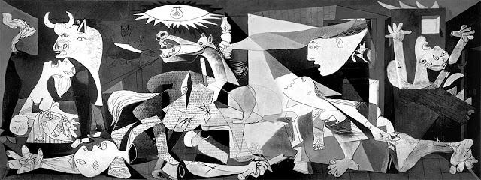
Пабло Пікассо – “Герніка”,1937 рік
Причиною створення цієї картини стало бомбардування баскійського міста – Герніка, яке сталось в квітні 1937 року.

Slide 10
Перше переживання тривоги – це народження, яке означає віділення від матері/кастрація матері (згідно рівнозначності дитина – пеніс). Можна було б на цьому зупинитись як би ж тривога, як символ розлуки, повторювався при кожній розлуці. Але, нажаль, використання цього співпадіння обмежує /суперечить та обставина, що суб’єктивно народження не переживається як розлука з матір’ю, бо матір як об’єкт зовсім невідома абсолютно нарцистичному фетусу. Інші уявлення говорять, що нам відомі афективні реакції на розлуку і що ми їх відчуваємо як біль і печаль, а не як тривогу. Але при дослідженні печалі, ми також не могли зрозуміти чому вона завдає такої болі.

Slide 11
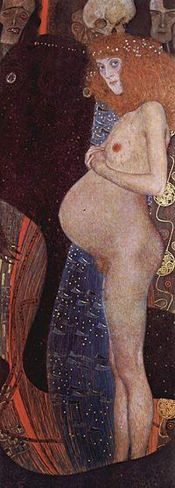
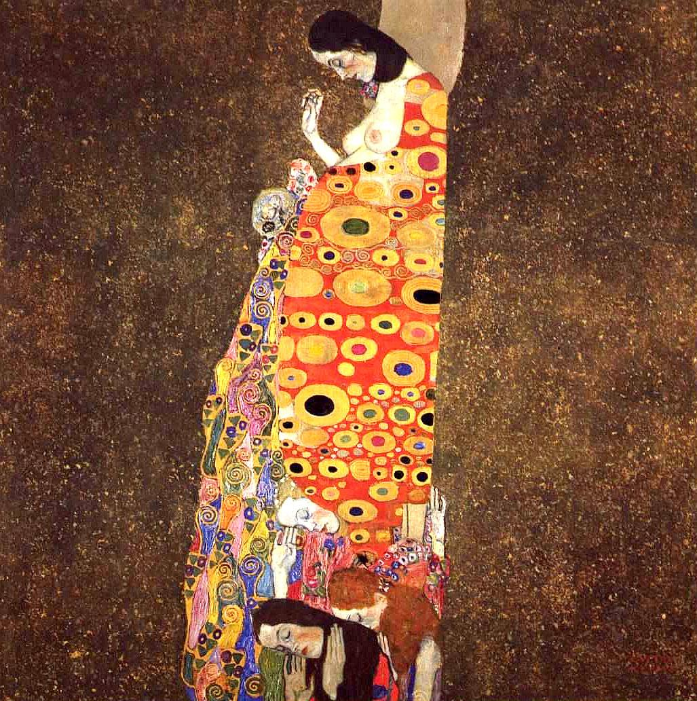
Густав Клімт – “Надія I”, 1903 рік
Густав Клімт – “Надія II”, 1908 рік

Slide 12
VIII
При неврозі, ми помітили певні фізичні відчуття, які ми пов’язуємо з певними органами(дихання та серця). Це як доказ того, що моторні інтервації, процеси, які відводять/відхиляють збудження, приймають участь у загальному афекті тривоги.
Стан тривоги:
1)Має специфічний характер;
2) Має реакцію відведення/відхилення збудження;
3) Має сприйняття цих моментів.
В чому ж функція тривоги? При яких умовах вона відтворюється?
Тривога виникає як реакція на ситуацію, яке становить небезпеку, вона регулярно відтворюється, коли знову створюється такий стан.
Інервація першого стану тривоги мали такий ж самий сенс, як мускульні реакції першого істеричного припадку. Цей припадок можна пояснити ситуацією, при якій відповідні рухи складали частину поясненого умовами дії.
Якщо індивід потрапляє в нову ситуацію, то можливо буде неправильним твердженням те, що “він відповідає станом тривоги – реакцією на попередню небезпеку – замість того, щоб реагувати адекватно теперішній ситуації небезпеки, яка повідомляється спалахом тривоги.

Slide 13
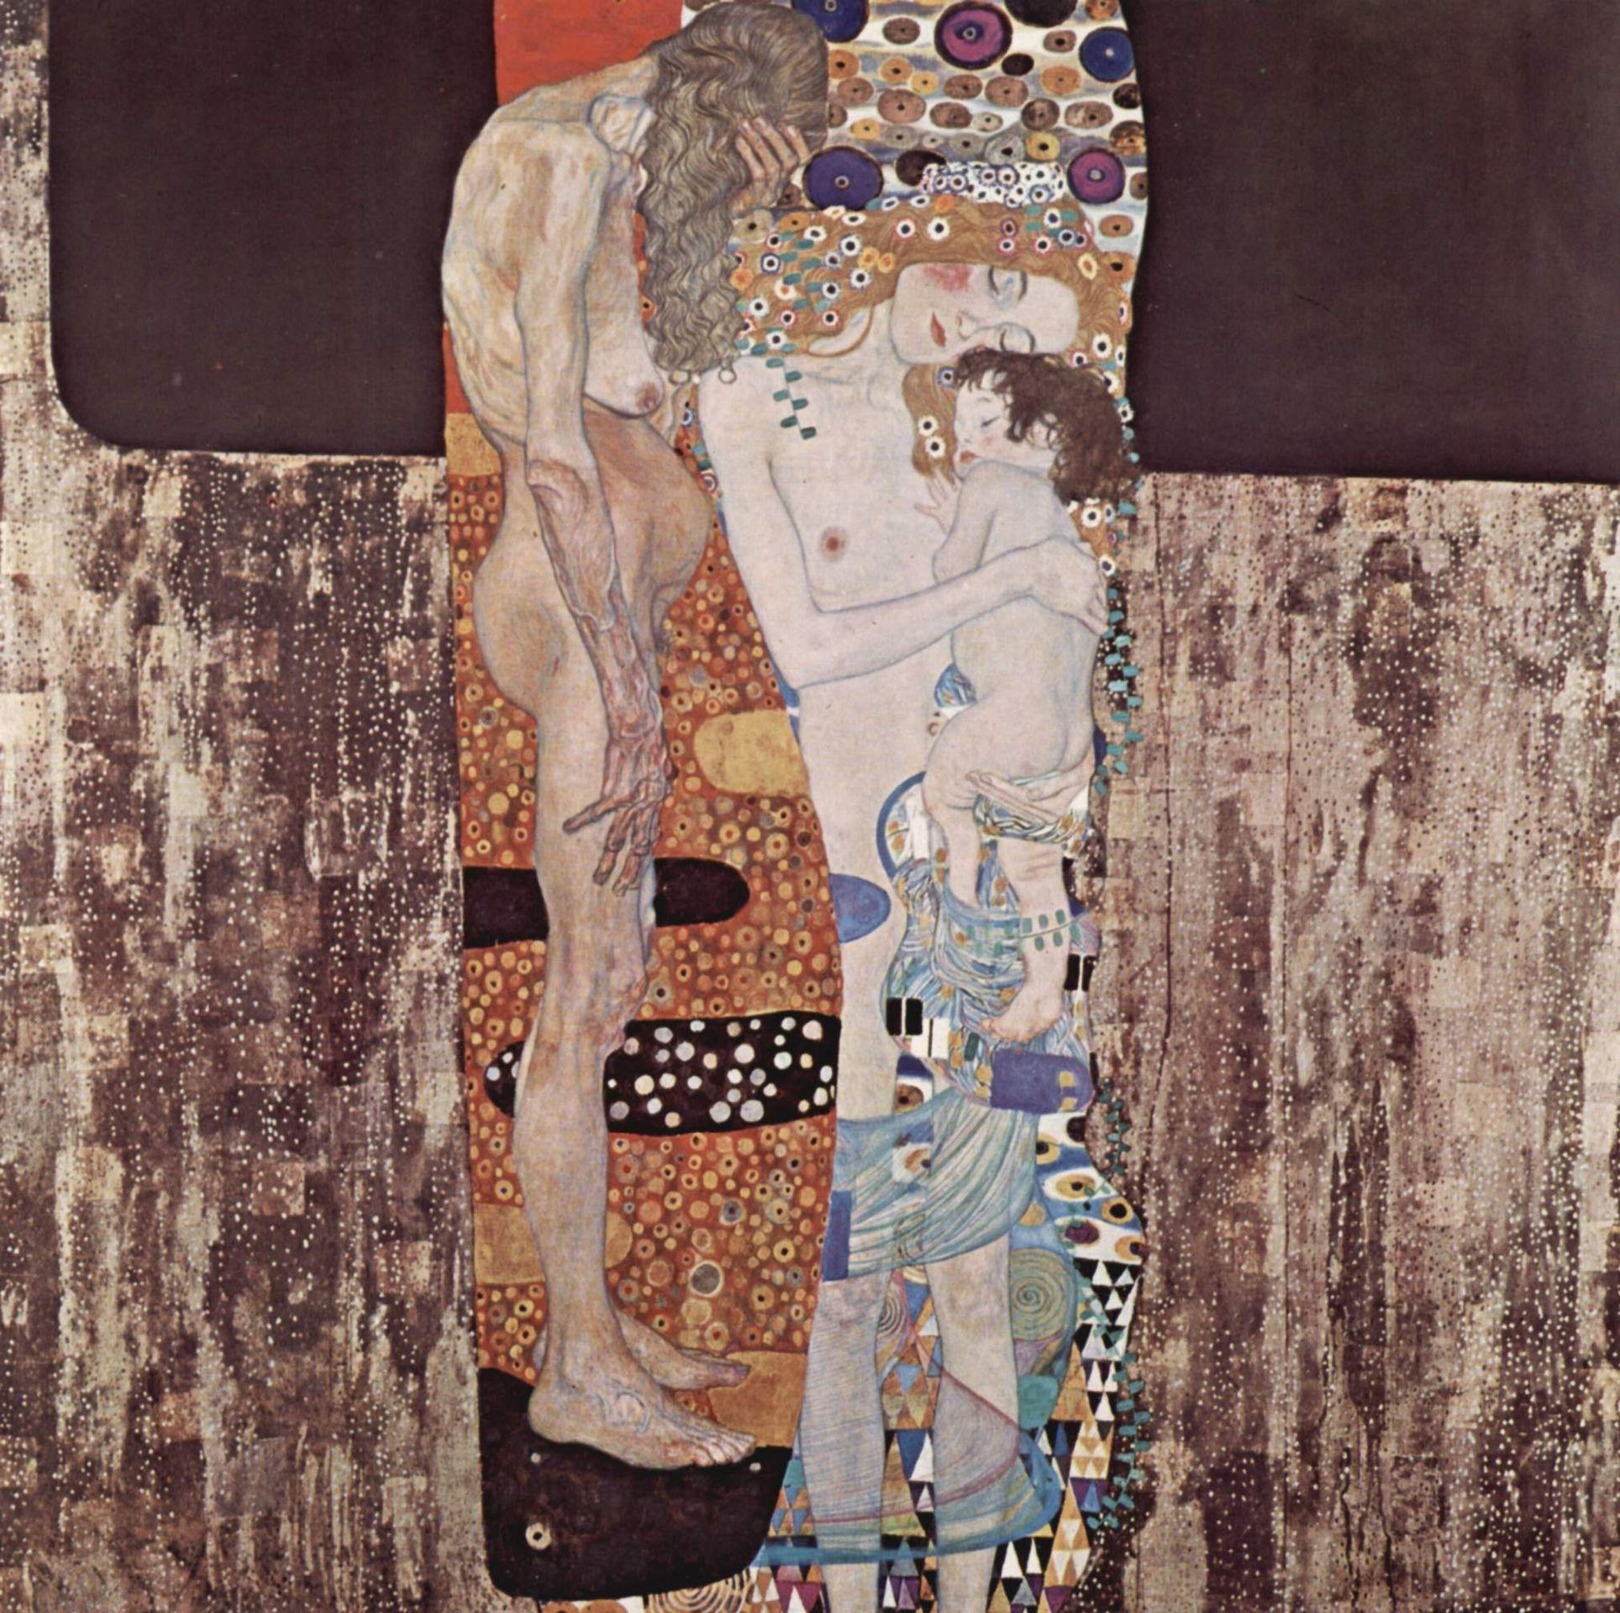
Густав Клімт – “Три віки жінки”, 1905 рік

Slide 14
Тому очевидно, що травма народження не підтверджується і неможливо знайти іншої функції тривоги, окрім як сигналу уникнення небезпеки. І подальше перетворення тривоги у фалічній фазі > кастраційний страх > відділення від генітацій.
Небезпека > тривога > кастраційний страх > відділення від геніталій
Цю лінію зв’язку із небезпекою підтверджує Шандор Ференці:
Висока нарцистична оцінка “penis’a”, може бути пояснена тим, що володіння цим органом є гарантом майбутнього возз’єднання з матір’ю (із заміною матері в акті “злягання”/”совокупление”).
Позбавлення цього органу (геніталій) є вториною розлукою з матір’ю і означає стан безпорадності у ситуації напруги потреби, як ринародженні.
Наростання напруги потреби – навіює побоювання та має специфічний характер генітального лібідо, а не якогось іншого в немовлячому віці.

Slide 15
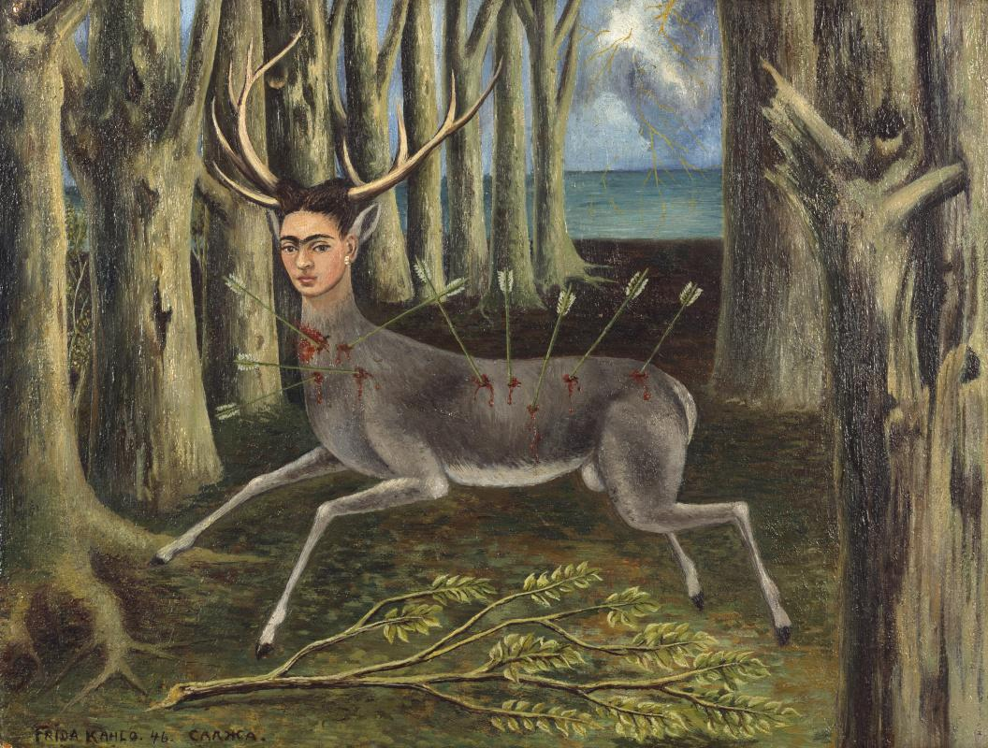
Фріда Кало – “Поранений олень”, 1946 рік
На картині зображена не лише фізична, а й емоційна біль, яку викликали її відносини із Дієго Ріверою.

Slide 16
IX
Який зв’язок між симптомоутворенням та розвитком тривоги?
Існує дві думки:
Тривога є симптомом неврозу.
Між тривогою та неврозом є набагато тісніший взаємозв’язок, тобто симптом утворюється лише для того, щоб позбутися тривоги.
Симптоми пов’язуютьту психічну енергію, яка в будь-якому випадку знайшла б вихід у вигляді тривоги, яка є основним феноменом та проблемою неврозу. Тобто, якщо агорафобіка, якого супроводжують на вулиці залишити одного, то у нього станеться припадок страху. Явщо невротику, який страждає нав’язливістю, завадити помити руки, то після дотику до чого-небудь “забороненого” він стане жертвою тривоги. Тобто будь-яке гальмування, яке “Ego” бере на себе, можна назвати симптомом.
Симптом створений для того щоб позбавити “Ego” ситуації небезпеки.
Саме розвиток тривоги дає поштовх та є необхідною умовою для симптомоутворення. Якби ж “Ego” внаслідок розвитку “тривоги” не похитнуло інстанцію “задоволення – невдоволення”, то у нього не було б сил утримати в “Id” небезпечний процес.

Slide 17
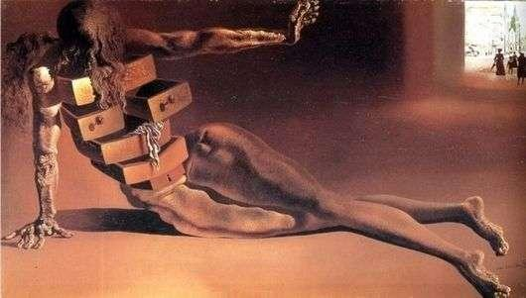
Сальвадор Далі – “Антропоморфна шафка”, 1936 рік

Slide 18
X
Тривога є реакцією на небезпеку.
В чому ж різниця між індивідами, які можуть підпорядковувати афект тривоги, не зважаючи на його особливості, а інші – ні?!
Фройд спробував пояснити це двома способами:
1. «Невдачу при подоланні поставлених небезпекою завдань, зазнають ті люди, яким великих труднощів завдає їх малоцінність органів» Альфред Адлер
Фройд вважає це твердження не вірним, адже воно повністю ігнорує багатство прихованих психоаналізом фактів.
2. В 1923 р. Отто Ранк у книзі «Травма народження» звертає увагу не на слабкість індивіда, а на змінну інтенсивність небезпеки: «Травма народження проявляється у окремих індивідів з різною інтенсивністю, а разом із цієюї інтенсивністю змінюється і сила реакції тривоги. Від цієї першочергової величини розвитку тривоги залежить чи вдасться індивіду навчитися опановувати її чи він в кінцевому результаті він стане невротиком».
Формула Ранка, що невротиком стає той, якому ніколи не вдасться внаслідок сили “травми народження”, повністю цю травму відреагувати, з теоретичної точки зору викликає сумніви. Якщо розуміти це твердження дослівно, то приходиш до недопустимого твердження, що чим більше невротик буде наближатися до одужування, тим частіше і сильніше він стане репродукувати афект тривоги.

Slide 19
Фактори, які впливають на причину виникнення неврозів:
Біологічний (залежність маленької дитини від мами, рано розвивається диференціація між “Ego” і “Id”;небезпека зовнішнього світу і цінність об’єкта, який захищає від небезпек та замінює внутрішньоутробне життя, набуває нового більш важливого значення; цей біологічний момент відтворює ситуацію першої небезпеки і створює потребу “бути коханим”, з якою людина більше не розлучається).
Філогенетичний (сексуальне життя людини розвивається по-іншому, постійно та безперервно до зрілості; інтенсивний розвивається від першого раннього розвитку до 5, потім наступає пауза після зрілості розвиток відновлюється з інфантильних зародків).
Психологічний (недосконалість душевного апарату, його зв’язок із “Ego”, “Id” та зовнішнім світом).
Далі наше розуміння причин неврозу покищо не розвинулось.

Slide 20
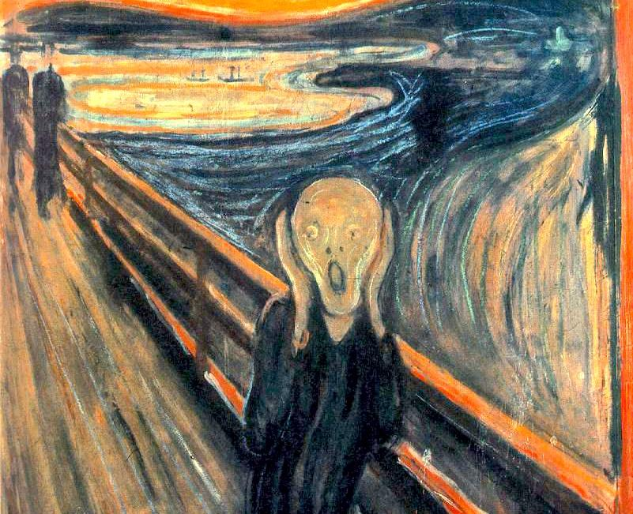
Едвард Мунк – “Крик”, 1893 рік

Slide 21
ТРИВОГА, БІЛЬ І ПЕЧАЛЬ
Немовля, яке не знаходить матері починає відчувати тривогу, яка є небезпекою втрати об’єкта. В цій тривозі немовля відчуває також і душевний біль. Тривога і біль наче зливаються воєдино, яке потім роз’єднується. Так як дитина ще не в змозі розрізнити тимчасову відсутність матері від довготривалої втрати, їй потрібнонеодноразово переконатись в тому, що за зникненням матері зазвичай знову слідує її поява. Мати допомагає немовляті у цьому пізнанні, коли грає з ним у гру в якій закриває і відкриває своє обличчя руками. Тоді дитина відчуває сум, який не супроводжується відчаєм.
Перша умова тривоги – це відсутність сприйняття, яке рівноцінне втраті самого об’єкта. Коли об’єкт залишається, але сердиться на дитину, тоді втрата любові об’єкта є новою більш постійною небезпекою і умовою для розвитку тривоги.
Різниця між ситуаціями – відсутності матері та травми народження:
В ситуації “травми народження” єдиною реакцією була тривога, так як тоді ще об’єкта не було.
В ситуації “відсутності матері” – постійно повторювані ситуації задоволення, створені об’єктом, викликають інтенсивний приплив почуття “туги”; тоді біль є реакцією на втрату об’єкта, а тривога – реакцією на небезпеку, а в подальшому розвитку також реакцією на небезпеку втрати об’єкта.

Slide 22
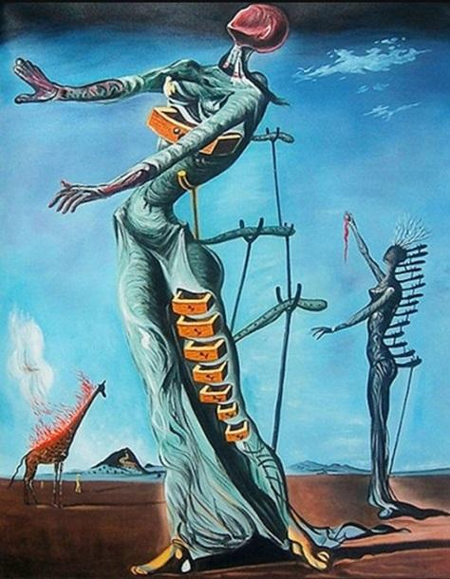
Сальвадор Далі – “Жираф у вогні”, 1937 рік

Slide 23
Інтенсивно зростаюча туга, внаслідок тривоги, за відсутнім/втраченим об’єктом створює ті ж самі економічні умови, що і біль в пораненому місці тіла. Та створює можливість не помічати периферичну обумовленість фізичної болі.
Перехід від тілесної болі до душевної, відповідає перетворенню нарцистичної концентрації енергії в концентрацію на об’єкта.
Іншою чуттєвою реакцією на втрату об’єкта є печаль.
Вона виникає під впливом потреби реальності – категоричної потреби розлуки з об’єктом, якого уже не існує.
Вона повинна виконати функцію відмови від об’єкта в усіх ситуаціях в яких він був предметом високої концентрації психічної енергії.
Причина такого болючого характеру печалі - сильна ненаситна туга за об’єктом при відтворені ситуації, в якій повинна бути зруйнована прив’язаність до об’єкту.

Slide 24
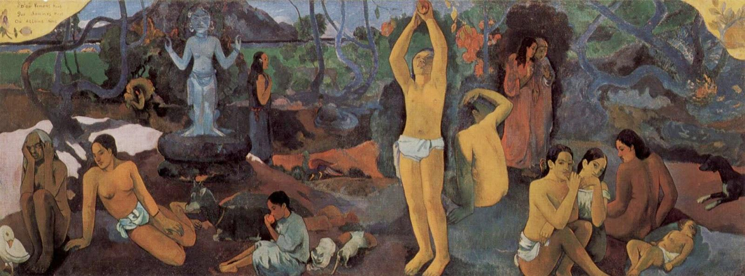
Поль Гоген – “Звідки ми прийшли? Хто ми? Куди ми йдемо?”, 1897- 1898 роки
Митець страждав геронтофобією.

